Slide 2
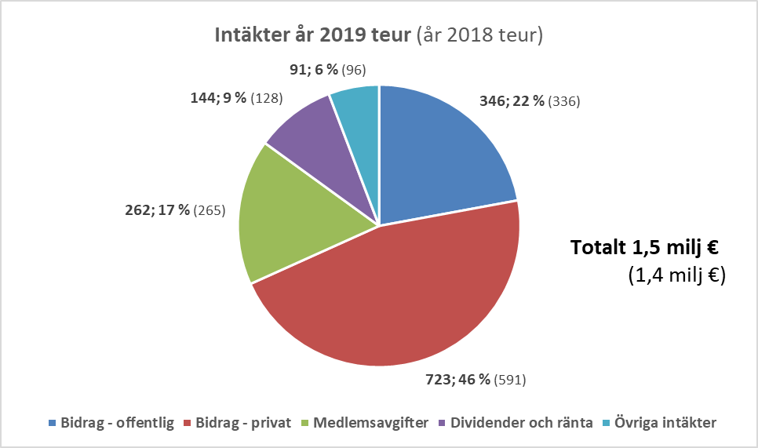
Bidrag – privat, ökat med 130 teur jmf med år 2018:
Projektpengar framflyttat för Tack för maten/Giftfritt dagis
Jubileumsåret Martha 120 år

Slide 3
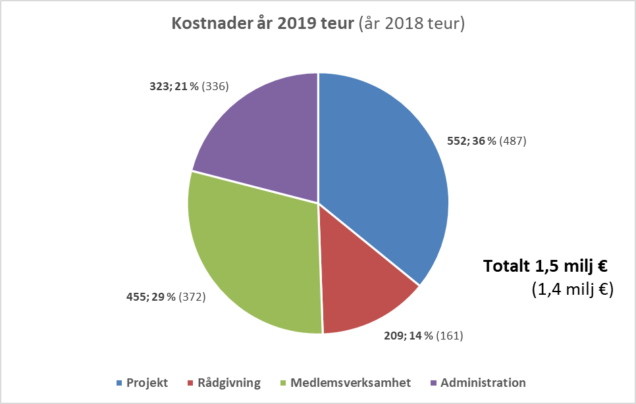
Personalökning i genomsnitt två personer från år 2018 till år 2019
Jubileumsåret Martha 120 år

Slide 4
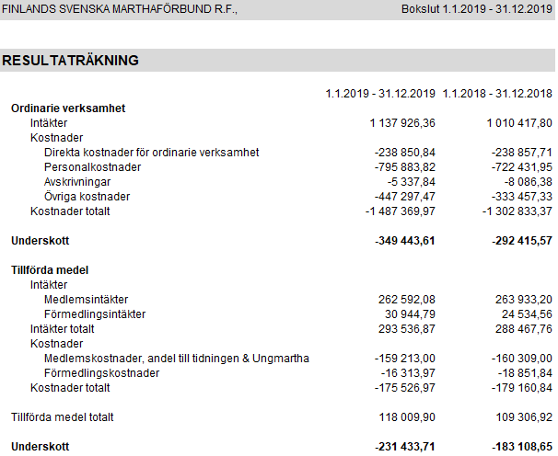

Slide 5
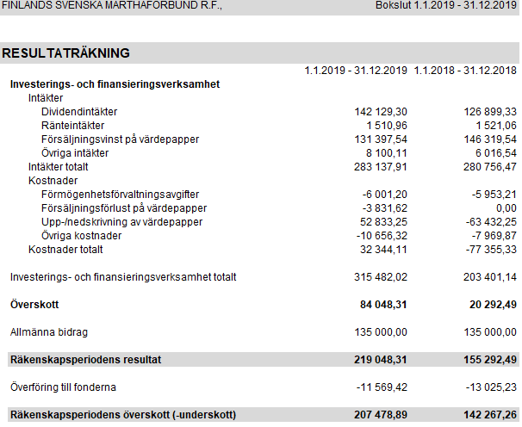

Slide 6
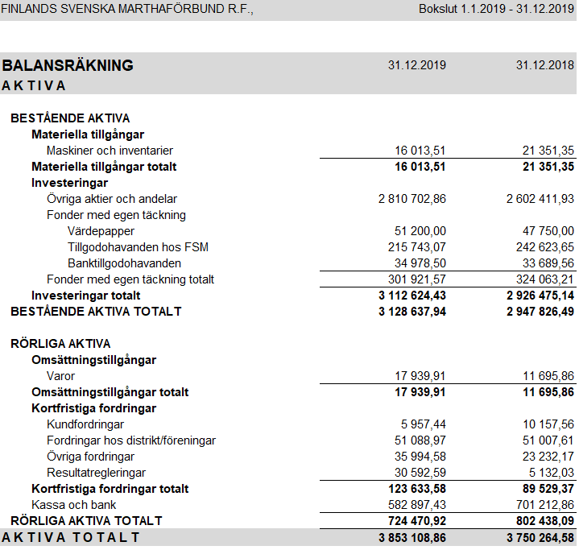

Slide 7
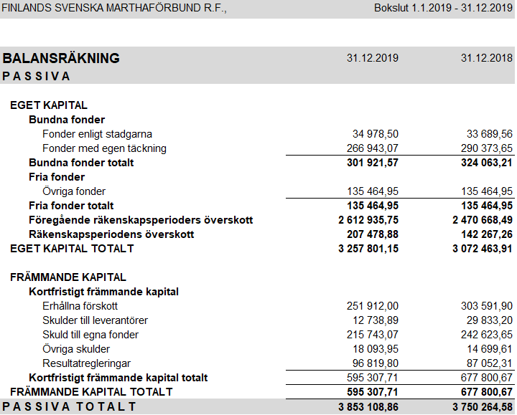

Slide 8
